Slide 1
Efektywna komunikacja miast – jak mierzyć
i wykazać swoją skuteczność?
Barbara Labudda-Krysztofczyk, prezes zarządu agencji PR Synertime

Slide 2
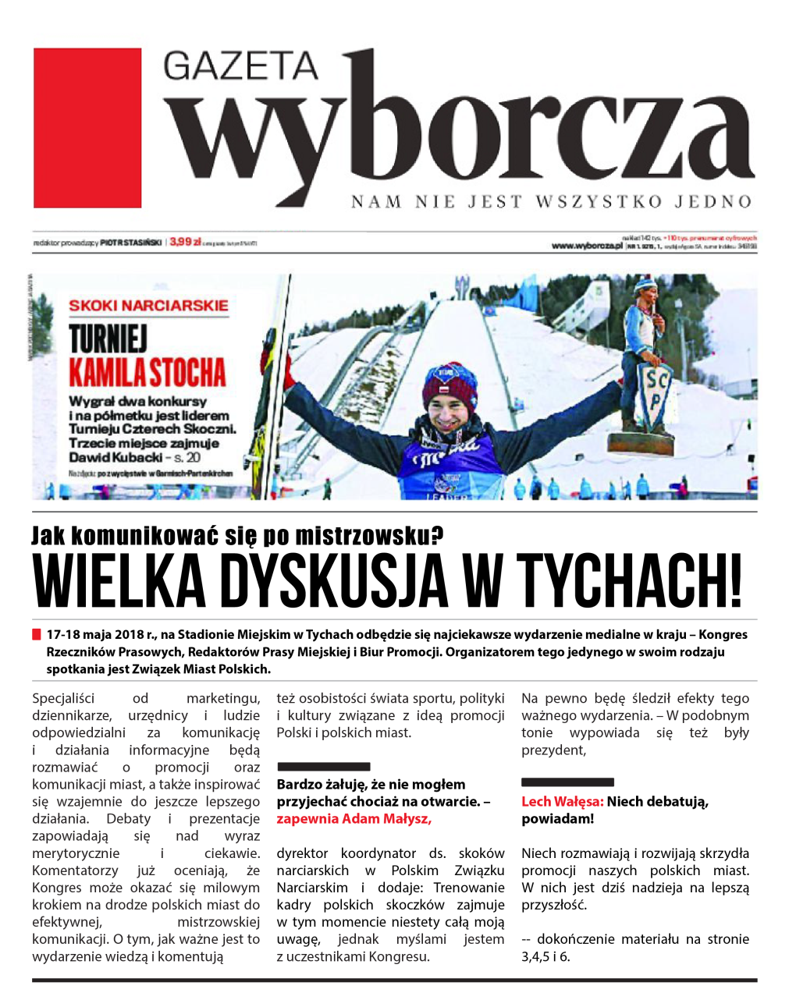
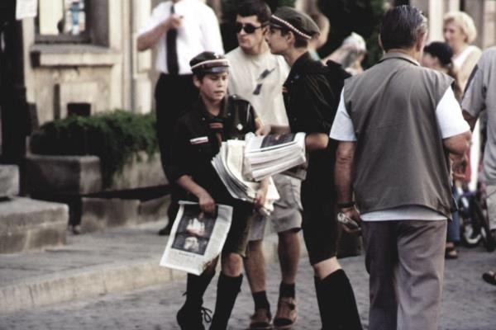
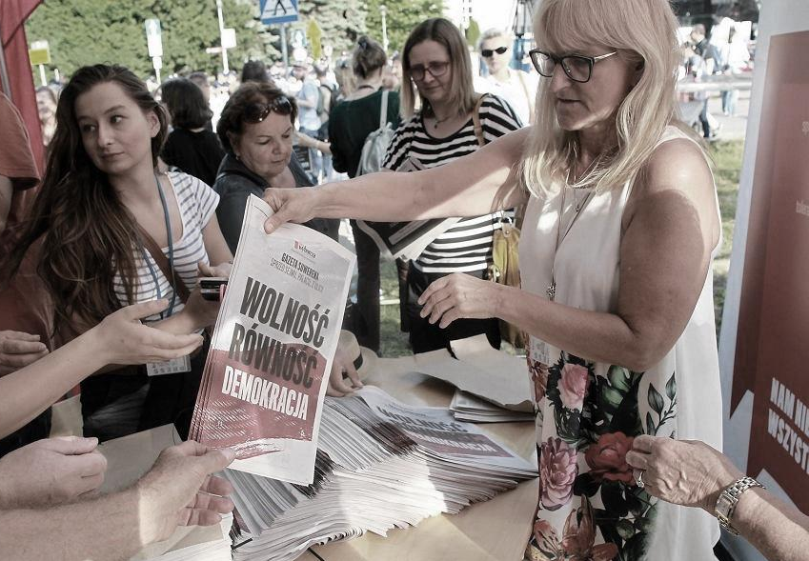

Slide 4
Co ja myślę, że robicie?
Jesteście tłumaczami

Slide 5
7
wskazówek, jak wykazać, że dobre efekty są naprawdę dobre

Slide 6
1)
Wgryź się w swoje CELE

Slide 7
Dobrze określone cele to coś więcej niż liczba publikacji
Hierarchizacja mediów (A, B, C); lokalne / krajowe
Monitoring zagranicy (około 40% dużych miast)
Czas publikacji o temacie (30% →40%→30%)
Zawartość: zdjęcia, nazwy, przesłania
Wskaźniki typu performance

Slide 8
publikacja | Grupa mediów (1,3,5) | Wielkość publikacji (1,2,3) | Nazwa w tytule (2) lub leadzie (1) | Przesłane kluczowe 1 (0,1) | Przesłanie kluczowe 2 (0,1) | Wskaźnik performance (max 12)
Publikacja 1 | 5 | 3 | 2 | 1 | 0 | 11
Publikacja 2 | 3 | 1 | 0 | 0 | 1 | 5
Publikacja 3 | 5 | 1 | 1 | 0 | 1 | 8
Publikacja 4 | 1 | 2 | 2 | 1 | 1 | 7

Slide 9
Co jeszcze można mierzyć?
Wyniki mediowe sponsorów
Google Analytics
Ankiety wśród mieszkańców
Komentarze pod artykułami
ROI, czyli Return On Investment (ROIPR = AVE / koszty projektu)
Korelacja wyników z monitoringu mediów z efektami „biznesowymi” (zainteresowanie inwestorów, przypływ nowych mieszkańców, zmiany w ruchu turystycznym itp.)

Slide 10
2)
Pokaż instrukcję obsługi

Slide 11
Przedstaw i wytłumacz cele
Lepiej wytłumaczyć za dużo niż za mało
Określ perspektywę czasową (45% ocenia się miesięcznie)
Wymuś deklarację
Przygotuj podsumowanie
Zasada zgodności (konsekwencji) Roberta Cialdiniego
Notes:
wymu

Slide 12
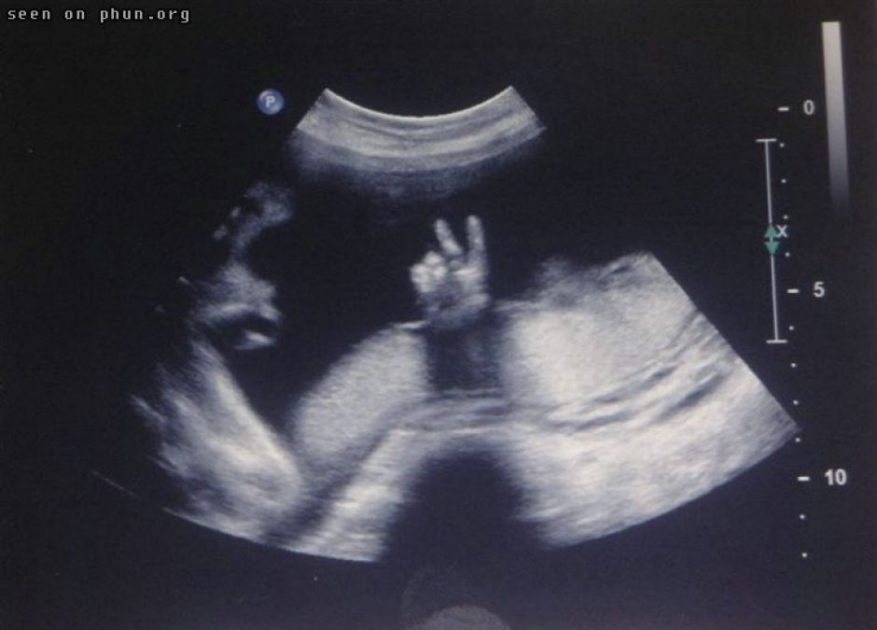
3)
Pielęgnuj odbiorcę wewnętrznego

Slide 13
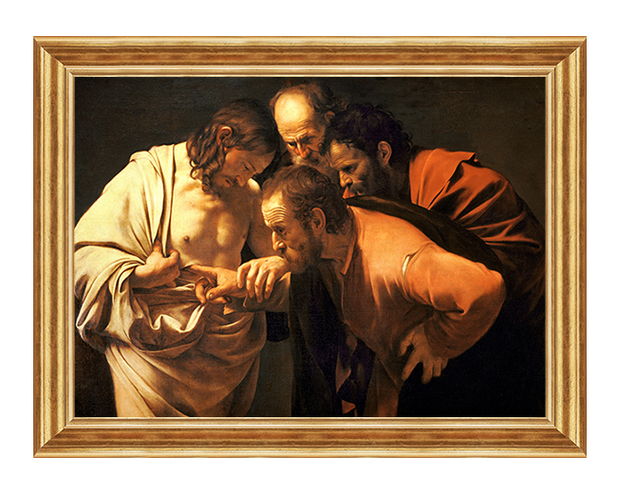
Zadbaj o komunikację wewnętrzną
Szef = najważniejszym czytelnikiem
Zasada niewiernego Tomasza
Nie tylko CO, ale też DLACZEGO
Wymuś ocenę (pytania)
Notes:
wymu

Slide 14
4)
Badaj swoje wzrosty

Slide 15
Sprawdź swój progres
Tylko 10% klientów z Urzędów Miast monitoringu mediów porównuje swoje własne dane
Myśl o kampaniach w perspektywie kilku edycji (ankiety itd.)
Sprawdzaj, co wzrosło i dlaczego
Notes:
wymu

Slide 16
5)
Porównuj się do innych

Slide 17
Pokaż, że jesteś liderem
Jedynie 5% Urzędów Miast monitoruje swoją „konkurencję” (raczej tematycznie)
Punkt odniesienia
Trawa po drugiej stronie płota jest zawsze bardziej zielona…
Notes:
wymu

Slide 18
6)
Wsadź te dane w ramę

Slide 19
Przedstaw analizę wyników
Wykorzystaj framing!
Podpowiedz czytelnikom, co mają myśleć
Odnieś się do wspólnych założeń
Pamiętaj: większość widzów nie umie ocenić debat
Notes:
wymu

Slide 20
7)
Sprowadź obcych

Slide 21
Wykorzystaj autorytety
Third Party Endorsement = wsparcie niezależnej „trzeciej strony”
Zasada autorytetu Roberta Cialdiniego (autorytety budzą uległość)
Wykorzystaj mechaniki trailerów filmowych

Slide 23
Najwięcej – o potencjalne medialnym i efektywności komunikacji w Twoim mieście
– wiesz TY.

Slide 24
Dziękuję za uwagę
Barbara Labudda-Krysztofczyk, prezes zarządu agencji PR Synertime b.labudda@synertime.pl

